Slide 1
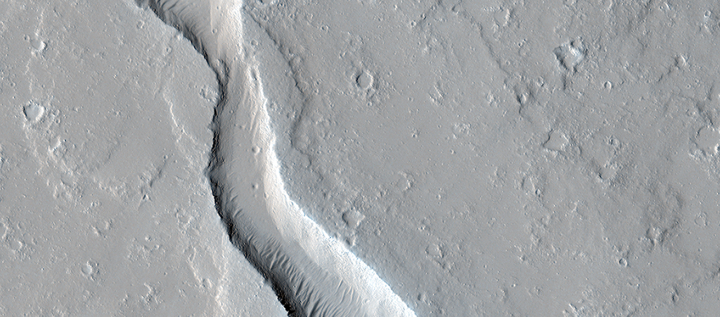

Laibhesreabh i nGar do Bhun Sliabh Olympus
Taispeánann an íomhá seo cainéal laibhe, a luíonn beagnach soir ón mbolcán is mó sa ghrianchóras: Sliabh Olympus. Féachann sé go bhfuil an cainéal neamhleanúnach, sa chiall go dtéann sé as radharc roinnt mhaith uaireanta feadh a fhaid, ach le fírinne, is dócha go leanann an cainéal faoin talamh mar fheadán laibhe.
uahirise.org/ga/ESP_020090_1985

